Slide 1
Урок ИЗО 8 класс
«живые рисунки»

Slide 2
Цели и задачи
Цель: Познакомить обучающихся с профессией мультипликатора. Создать с помощью современных гаджетов, персональных компьютеров мультипликационный фильм.
Задачи:
1. Познакомиться с историей мультипликации;
2. Изучить техники создания мультипликации;
4. Создать собственного героя мультипликации;
5.Освоить навыки использования GIF-редакторов, в качестве инструмента художественной деятельности.

Slide 3
Мультипликация
Простейшая мультипликация может быть создана даже из двух картинок: это двухфазовка, имеющая всего две фазы движения рисованного персонажа. Двухфазовка, в которой изменение циклично (например, рисунок жонглёра), — уже мини-фильм. Он может быть нарисован и создан на бумаге (в виде блокнотика, книжки-раскладушки и т. д.). Сюжет можно снять на видеокамеру, затем при помощи программы, например, iMovie, перебросить в компьютер для монтажа и озвучания. Рисунки можно сканировать и ввести в компьютер.

Slide 4
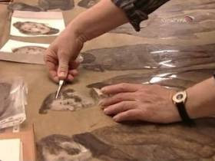
Техника перекладки
Техника перекладки даёт богатые изобразительные возможности для воплощения ваших творческих замыслов. Персонажи могут быть локальными по цвету на насыщенно разрисованном фоне. Персонажи могут быть графическими и живописными, действующими на фактурном фоне, на фоне фотографии или коллажа. Композиция в перекладках может быть фронтальная и глубинная.

Slide 5
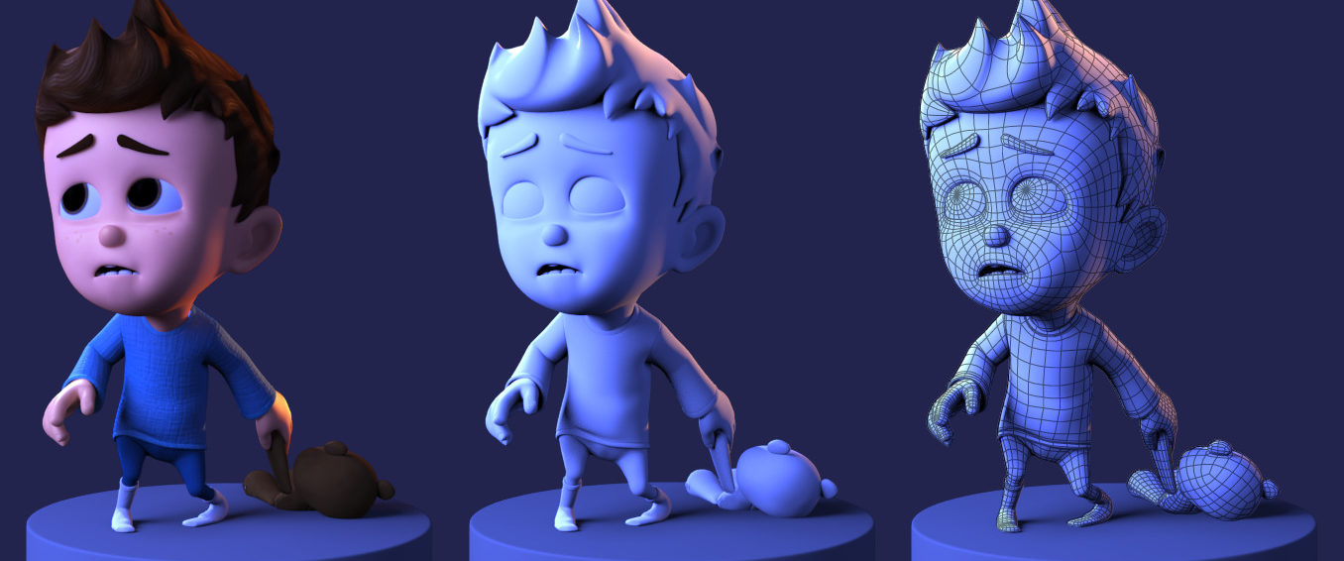
Компьютерная анимация
В наше время, компьютерная анимация широко используется в индустрии кино, а также в мультипликационных студиях. С помощью нее, компьютерные художники, оживляют фантастических персонажей, создают невероятные миры. Данные анимации записываются специальным оборудованием с реально двигающихся объектов и переносятся на их имитацию в компьютере

Slide 6
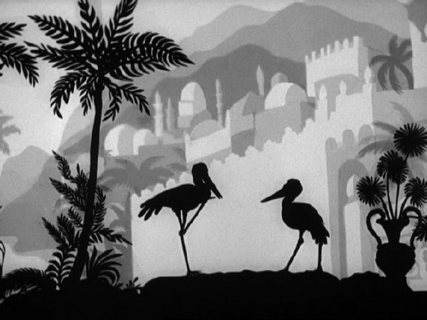
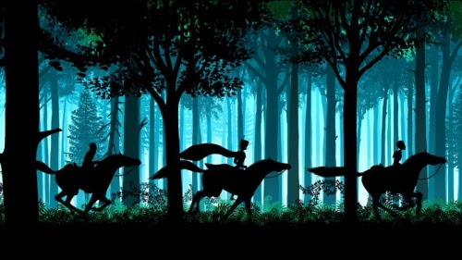
Силуэтная или перекладная анимация
Старейшая техника — силуэтная анимация. Для мультфильма из бумаги или плотной ткани вырезаются плоские фигуры. Затем они передвигаются в каждом кадре и снимаются на камеру.

Slide 7
Основные этапы создания рисунка, переходящего в анимацию:
Подготавливаем необходимые материалы: лист формата А4, карандаш ТМ, ластик, фломастеры или маркеры, ножницы.
Определяем формат;
Компонуем изображение на лист, используя карандаш ТМ слегка наметить тонкими линиями основную форму;
Взяв фломастеры или маркеры начинаем работу с цветом, рисуем основу и вырезаем необходимые части, которые будут двигаться;
Изображение следует выполнять частями, фиксируя (фотографируя) на телефон каждый выполненный элемент изображения. Держите телефон на приблизительно одинаковом расстоянии от рисунка, размеры кадров должны совпадать;
Придавайте движение какому-либо изображаемому элементу за счет повторения изображения;
По завершении изображения, выбрать GIF редактор из перечня предложенных редакторов и добавить изображения;
При создании анимации, чередуйте зафиксированные элементы так, чтобы получилось интересно и динамично, подберите наиболее подходящую скорость смены изображений;
Сохраните работу.

Slide 8
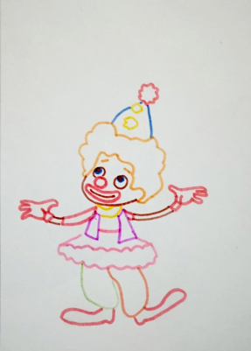
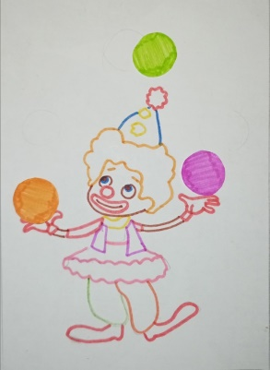
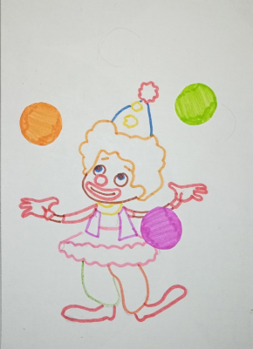
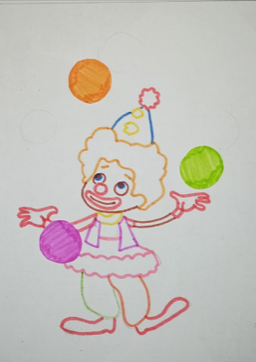
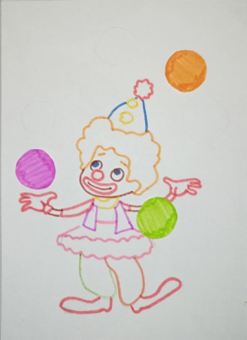
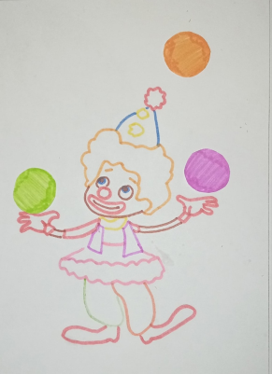
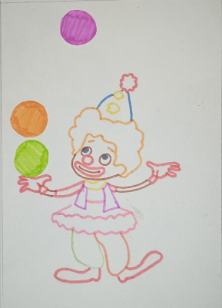
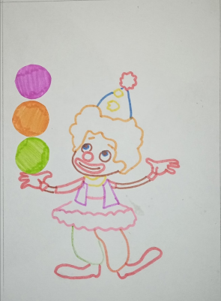
Задание и пример выполнения
Основа
Рис. 1
Рис. 2
Рис.3
Рис.4
Рис.5
Рис.6
Рис.7
Опираясь на изученный материал, выполнить рисунок клоуна жонглера, вырезанные шарики расположить в последовательности жонглирования, друг за другом, после пятого рисунка отобразить изображение в зеркальном отражении.(Рис. 1-7).
После завершения работы перейти в GIF-редактор и добавить изображения.
Определить последовательность смены изображений и возможное их повторение. Пример: «Движущееся изображение».

Slide 9
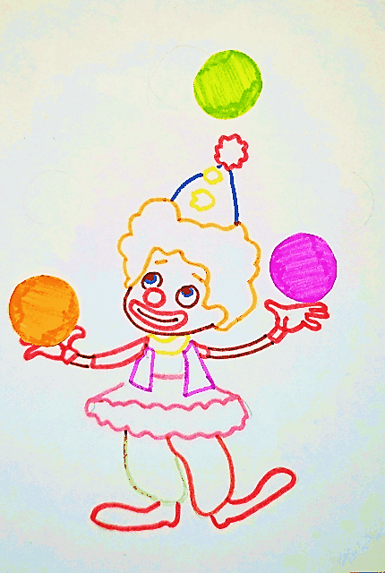
Движущееся изображение:
«Клоун жонглер»

